Slide 1
Goedemorgen!
Les 5 stad en wijk
Leerjaar 2 periode 2

Slide 2
Mijn Leefomgeving
Expertles Stad en wijk
Groep
Leerjaar 2
Begrippen
Ondernemen in de wijk
MVO & Armoede
MVO & Biodiversiteit
MVO & diversiteit
Periode
Periode 2
Les en datum
Les 2 van donderdag 16-12-2021
Week 1 | Week 2 | Week 3 | Week 4 | Week 5 | Week 6 | Week 7 | Week 8 | Week 9 | Week 10

Slide 3
Programma vandaag:
Blok 1:
Ondernemen in de wijk & MVO
Blok 2:
LA 3
Blok 3:
Udenhout

Slide 4
1. Wat is MVO
MVO staat voor…
MVO staat voor maatschappelijk verantwoord ondernemen. MVO gaat over ondernemen: het gaat in eerste instantie over ondernemers en bedrijven, niet over burgers, consumenten of de overheid.

Slide 6
Wat is MVO
Duurzaam ondernemen =
Maatschappelijk Verantwoord Ondernemen =
People Profit Planet
https://www.youtube.com/watch?v=ND2rzotnNBA
Notes:
https://www.youtube.com/watch?v=ND2rzotnNBA
Belgische uitleg

Slide 8
Maatschappelijk Verantwoord Ondernemen
Betekent dat bedrijven verantwoordelijkheid (willen) dragen voor maatschappelijke problemen zoals luchtvervuiling, klimaatverandering, arbeidsomstandigheden of vergrijzing. MVO begint met dat bedrijven proberen deze problemen niet groter te maken. Ondernemers die een stap verder gaan, streven ernaar een bijdrage te leveren aan het oplossen van deze problemen.
Overigens valt daar vaak een goed belegde boterham aan te verdienen.

Slide 9
Visie MVO
Bedrijven die maatschappelijk verantwoord ondernemen, houden dus rekening met de maatschappelijke effecten van hun activiteiten.
Dat geldt voor alle bedrijfsprocessen: zowel voor inkoop, productie, verkoop en onderhoud als voor HRM en marketingcommunicatie.
Daarom is MVO geen project, maar een integrale visie op de kernactiviteiten van een bedrijf.

Slide 10
MVO en Armoede
Wat is armoede?
Armoede in Nederland
2,5 miljoen onder de armoedegrens…
één op de drie huishoudens kampt met betalingsachterstanden
betalingsachterstanden relatief vaakst voor bij mensen jonger dan 35
niet-westerse allochtone mensen hebben twee tot vier keer zo vaak een betalingsachterstand dan autochtonen
zelfstandigen leven naar verhouding vaker in armoede dan werkende mensen in loondienst (13% versus 3%)
Notes:
De term 'armoede' roept al snel allerlei beelden bij ons op: Afrikaanse kinderen die honger lijden, mensen bedelend om geld, een gebrek aan schoon drinkwater. Maar denk ook aan: mensen die worstelen met betalingsachterstanden, hypotheken die onder water staan, langdurige werkloosheid.
Eén ding is duidelijk: armoede kent vele vormen. Armoede is niet alleen een gebrek aan geld, maar vaak ook een gebrek aan een netwerk, opleiding, kansen, capaciteiten en aan gezondheid. Armoede is vaak geen momentopname, maar een structureel probleem met consequenties voor de langere termijn. Armoede heeft ook impact op u als ondernemer. En u kunt als ondernemer bijdragen aan de oplossing. Of het nu gaat om armoede in ontwikkelingslanden of dichter bij huis.

Slide 11
MVO en Armoede
Ontwikkelingslanden
extreme armoede is gedaald van bijna 2 miljard in 1990
naar een geschatte 700 miljoen in 2015
Ongelijkheid neemt verder toe
Kloof tussen arm en rijk
Rijkste 10% bezit 86% van mondiale welvaart
Armste 50% bezit nauwelijks 1%
Notes:
ARMOEDE IN ONTWIKKELINGSLANDEN
Wereldwijd neemt de extreme armoede gelukkig af. Het aantal mensen dat leeft in extreme armoede is gedaald van bijna 2 miljard in 1990 naar een geschatte 702 miljoen in 2015 aldus de Wereldbank. Wel neemt de ongelijkheid wereldwijd toe blijkt uit een artikel van OneWorld. In zuidelijk Azië en sub-Sahara Afrika leven veel meer mensen in (extreme) armoede dan in andere regio's. Ook neemt in veel landen, waaronder Nederland, de kloof tussen arm en (extreem) rijk toe. Ter illustratie: uit het Global Wealth Report blijkt dat de rijkste 10% van de wereldbevolking ongeveer 86% van de totale mondiale welvaart bezit. De armste helft van de wereldbevolking bezit nauwelijks 1%.

Slide 12
MVO en Armoede
Armoede niet alleen veel persoonlijk leed
Het kost de samenleving ook veel geld.
mislopen van belastinggeld
hoge zorgkosten
het uitbetalen van uitkeringen

Slide 13
MVO en Armoede
Als bedrijf/ondernemer problemen door
schuldeiser
werknemers in de financiële problemen
Als bedrijf/ondernemer bijdrage leveren door
(lokale) initiatieven gericht op armoedebestrijding of preventie te steunen met geld, kennis of menskracht

Slide 14
MVO en Biodiversiteit
Met biodiversiteit wordt de variatie onder alle levende organismen bedoeld. Het gaat hierbij om de diversiteit aan ecosystemen, met daarin verschillende soorten organismen, en de verschillen tussen organismen van hetzelfde soort.
Notes:
Biodiversiteit is de totale verscheidenheid aan leven op aarde. Die verscheidenheid is enorm en omvat mensen, dieren, planten en alle andere organismen. Biologen schatten dat er meer dan 40 miljoen soorten op de wereld zijn, waarvan we er pas zo'n 4 miljoen kennen. Biodiversiteit zorgt ervoor dat we kunnen beschikken over schoon water, vruchtbare grond, voedsel en grondstoffen voor onze economie. We zijn er dus voor ons bestaan afhankelijk van. Daarom is het zorgelijk dat de bioversiteit in rap tempo afneemt.

Slide 15
MVO en Biodiversiteit
Biodiversiteit neemt af
Sinds 1970 heeft Europa 30% van zijn biodiversiteit verloren.
In de tropen is de teruggang maar liefst 60%.
Oorzaak: menselijk handelen:
milieuvervuiling, houtkap, overbevissing en urbanisatie.
We gebruiken simpelweg meer natuurlijke hulpbronnen dan de aarde kan herstellen.
Als het verlies aan biodiversiteit onverminderd doorgaat, kost dit de wereldgemeenschap $50 miljard per jaar. (Global Diversity Outlook).
Notes:
Het gevolg is grootschalige ontbossing, waterschaarste, uitstervende diersoorten en afnemende kwaliteit van landbouwgronden. Voor landbouw, bosbouw en visserij is een gezond ecosysteem en vruchtbare grond onmisbaar. Voorspeld wordt dat er een steeds fellere concurrentiestrijd zal ontstaan tussen de verschillende bestemmingen van land, bijvoorbeeld voor het verbouwen van voedsel, biobrandstof, de urbanisatie, het houden van vee en natuurbehoud.

Slide 16
MVO en Biodiversiteit
Hoge urgentie!!!
Verduurzamen van productieketen is essentieel instrument om verlies van diversiteit te stoppen.
Minder dan 1/5 van de grootste bedrijven ter wereld ziet biodiversiteit als een belangrijk strategisch thema
7 van de 59 onderzochte AEX-genoteerde bedrijven expliciet aandacht besteden aan biodiversiteit
terwijl deze bedrijven voor voortbestaan afhankelijk zijn van beschikbaarheid van grondstoffen en natuurlijke hulpbronnen

Slide 17
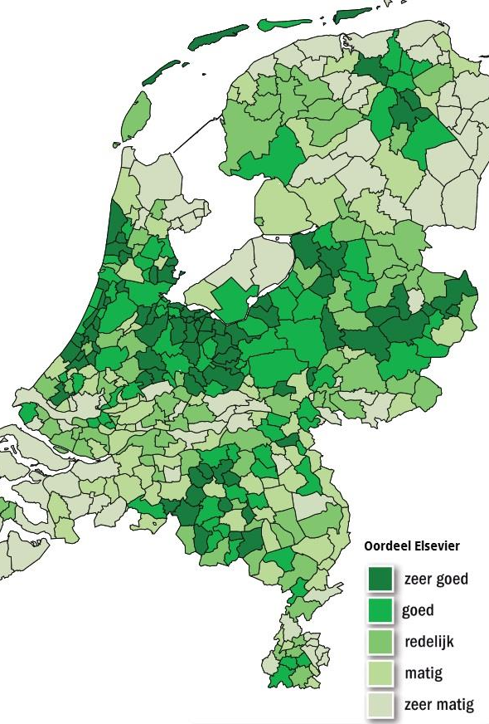
MVO en Leefbaarheid
Het begrip 'leefbaarheid' gaat over hoe aantrekkelijk een gebied is om te wonen of te werken. Verschillende kenmerken spelen hier een belangrijke rol in:
Voldoende voorzieningen: scholen, winkels, parkeerfaciliteiten, openbare verlichting, groen, openbaar vervoer.
Sociale cohesie: de aanwezigheid en kwaliteit van buurtcontacten en vormen van burenhulp.
(Sociale) veiligheid: inbraak, drugsgebruik, vandalisme, verkeer.
Milieu: vervuiling, zwerfvuil, bodemverontreiniging, luchtkwaliteit, geluidsoverlast.
De kwaliteit van de openbare ruimte: een al dan niet verloederd straatbeeld, leegstand, autowrakken, kapotte speeltoestellen, de onderhoudsstaat van parken en straten.

Slide 18
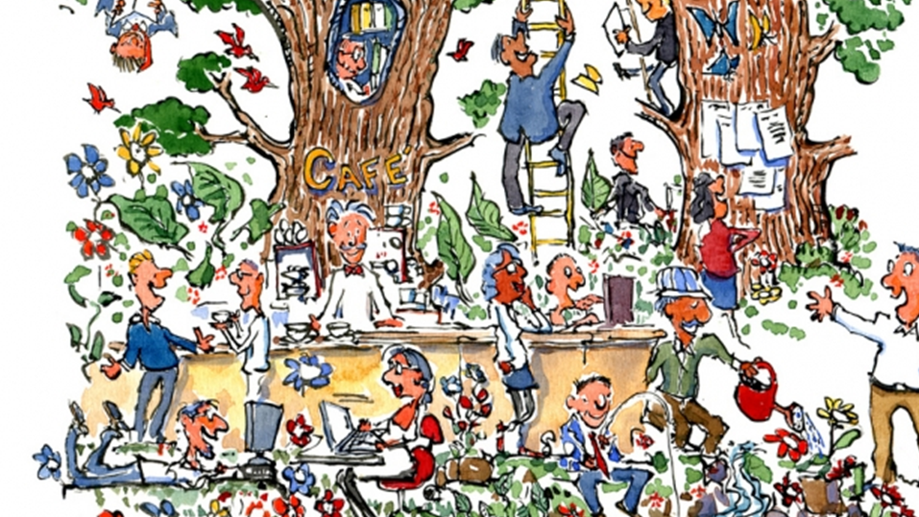
MVO en Leefbaarheid
Als bedrijf lokaal bekend en betrokken?
Maatschappelijk Betrokken Ondernemer (MBO)
Vrijwilligerswerk in de buurt
Buurtborrel
Kansarme jongeren helpen en toekomst bieden
Workshops of weekendschool
Goed voor buurt en goed voor bedrijf
Notes:
Mensen die in een prettig leefbare omgeving wonen en werken, zijn over het algemeen gezonder en gelukkiger. Als ondernemer kunt u grote invloed uitoefenen hierop. We noemen dit ook wel maatschappelijk betrokken ondernemen (MBO). U kunt bijvoorbeeld uw medewerkers vrijwilligerswerk laten doen in de buurt. Of een buurtborrel organiseren waarbij bewoners meteen een kijkje kunnen nemen in uw bedrijf. Daarnaast kunt u uw bedrijf op een meer structurele manier aan een maatschappelijk doel verbinden. Zoals kansarme jongeren een beter toekomstperspectief bieden, bijvoorbeeld via een weekendschool:
Zakelijk dienstverlener Eiffel ondersteunt de Weekend Academie met strategisch advies en coaching. Ook geven medewerkers van Eiffel er workshops aan de kinderen van de academie, die aansluiten bij hun persoonlijke interesses, zoals omgaan met geld, gezonde voeding of reizen.
IBM verzorgt de vakken Marketing & Sales en Computer Techniek aan de IMC Weekendschool. De IMC Weekendschool wil het toekomstperspectief van achterstandsleerlingen helpen verbreden, hun zelfvertrouwen helpen vergroten en hun gevoel van verbondenheid met de Nederlandse samenleving vergroten.
Investeren in de samenleving levert veel op. Zo krijgt uw bedrijf meer waardering, kunnen uw medewerkers zich breder ontwikkelen en wordt de interne en externe samenwerking sterker.

Slide 19
MVO en Diversiteit
Diversiteit?
Diversiteit is het optimaal en duurzaam benutten van talenten van alle medewerkers rekening houdend met onderlinge verschillen en overeenkomsten
goede balans tussen leeftijd, sekse en etniciteit, maar ook aan het aannemen van medewerkers met een arbeidsbeperking

Slide 20
MVO en Diversiteit Handvatten
Voor diversiteit is een cultuuromslag in de gehele organisatie nodig.
Wees open over de gedeelde waarden en normen van uw organisatie
zorg voor draagvlak bij medewerkers.
Werk eventueel samen met sociale werkbedrijven (SW-bedrijven).
veel ervaring met begeleiding van mensen met een afstand tot de arbeidsmarkt.

Slide 21
MVO en Diversiteit Resultaat
Divers personeelsbestand = positief voor klantbenadering
Klanten kunnen zich identificeren met (de verschillende medewerkers van) de organisatie.
Medewerkers kunnen zich beter inleven in het klantenbestand wanneer de organisatie zelf daar een goede afspiegeling van is.
Inzetten op diversiteit levert meer potentiele kandidaten in een krapper wordende arbeidsmarkt.
Het komt de creativiteit en kruisbestuiving onderling bij werknemers ten goede.
Verschillende invalshoeken, ervaringen en visies voorkomen een ‘tunnelvisie’
Inspireren om buiten de bestaande kaders te denken. Dit leidt tot innovatieve producten en diensten.
Diversiteit heeft positief effect op imago!

Slide 22
Bronnen MVO
https://mvonederland.nl/
https://mvotermen.wordpress.com/

Slide 23
BLOK 2: LA 3
Gebruik het komende uur
voor het LA!

Slide 24
2122 MON LA3 SW Vrijwilligersmanagement
Leerdoel
Je kunt uitleggen waarom en hoe je vrijwillige inzet kunt inzetten in de casus in Udenhout en hoe men daar kan werken met de vrijwilligers. Je hebt inzicht in generaties, leefstijlen, transitiemomenten en levensfasen en begrijpt dat een goede groep vrijwilligers bestaat uit een diversiteit van mensen.
Samenwerken
Dit product maak je alleen.
Lever je product in via Teams
Tijdens de expert-les van 13-1-2022 geven we elkaar feedback
Geef feedback op de producten van anderen en ontvang feedback
Beschrijf in je reflectieverslag hoe je het feedback geven ervaren hebt.
Product
Je maakt een schriftelijk verslag waarin onderstaand stappen terugkomen en je tot slot uitlegt op welke manier jij vrijwillige inzet in de Buurttuin in Udenhout vormgeeft.
Bijeenkomsten & Tijd
Specialisatie lessen Stad en wijk
Deadline inleveren LA = 22-12-2021.
Stappen
Brainstorm over de manier waarop het werken met vrijwilligers een vorm kan krijgen in de Buurttuin.
Formuleer de unique selling points (USP’s) die je ziet door de inzet van vrijwilligers.
Verdiep je in de verschillende generaties, hun kenmerken en sleutelervaringen.
Leg 5 transitiemomenten uit die bepalend zijn in een mensenleven.
Werk uit wat er bedoeld wordt met episodische vrijwilligers, traditionele vrijwilligers en geleide vrijwilligers.
Beschrijf wat de drie belangrijkste onderdelen zijn in het werken met deze drie typen vrijwilligers.
Leg een verband tussen al je bevindingen en de manier waarop je vrijwillige inzet in de Buurttuin wil vormgeven.
Bronnen
https://www.movisie.nl/
Wikiwijs

Slide 25
Blok 3: Udenhout
Onze mail van vorige week:
‘Er is veel te doen dus we hebben ervoor gekozen om volgende week te starten met twee onderdelen;
doelgroepanalyse van de bewoners van de Kuil > over wie en met wie praten we.
een aantal voorstellen aan jullie te doen voor het betrekken van de bewoners in deze eerste fase; participatie werkvormen. We gebruiken daarbij de participatie ladder (op welk niveau willen jullie bewoners betrekken) en onderzoeken welke vormen daarbij passen: een nieuwsbrief, een bijeenkomst, een enquête etc. ‘
Reactie John:
Kunnen jullie meedenken over subsidie aanvragen?

Slide 26
Planning en taakverdeling maken

Slide 28
Einde van de les; de laatste les Stad en wijk van 2021!

